Slide 1

KHỞI ĐỘNG
CÓ GÌ Ở

Slide 2




Du lịch qua tranh

Slide 3
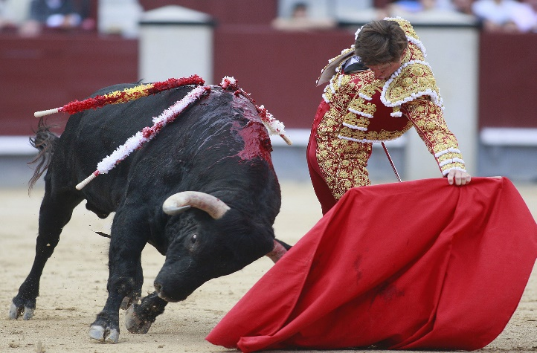
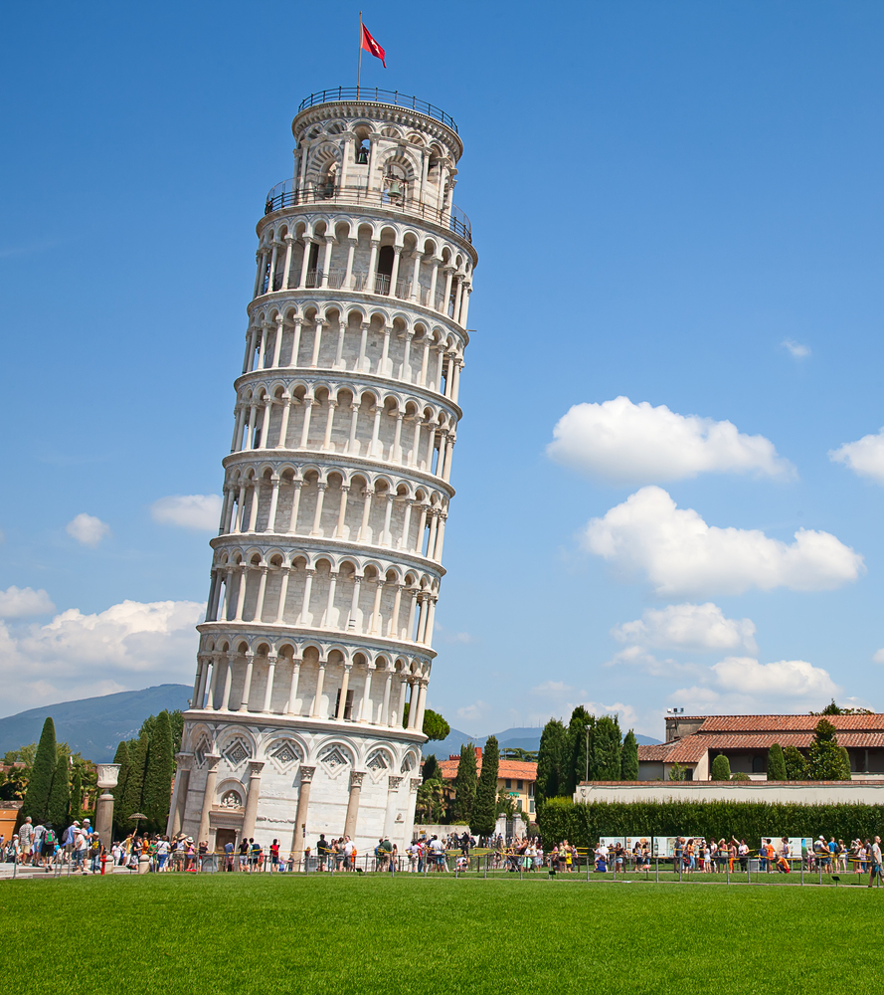
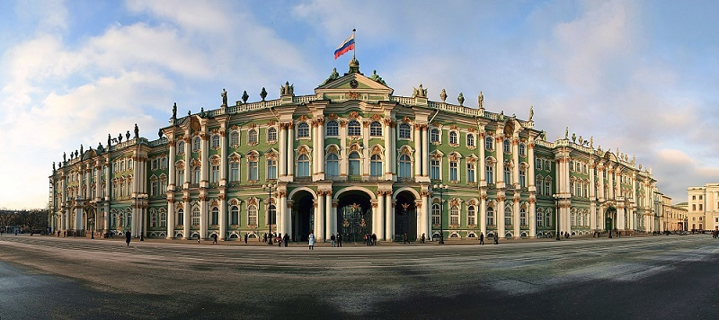
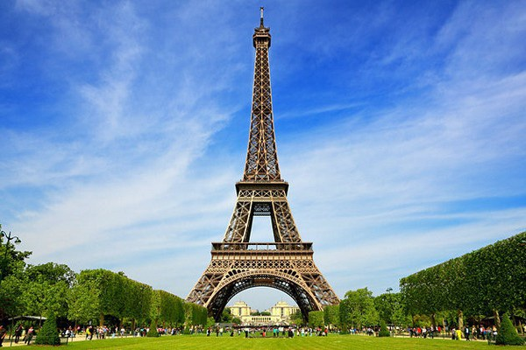
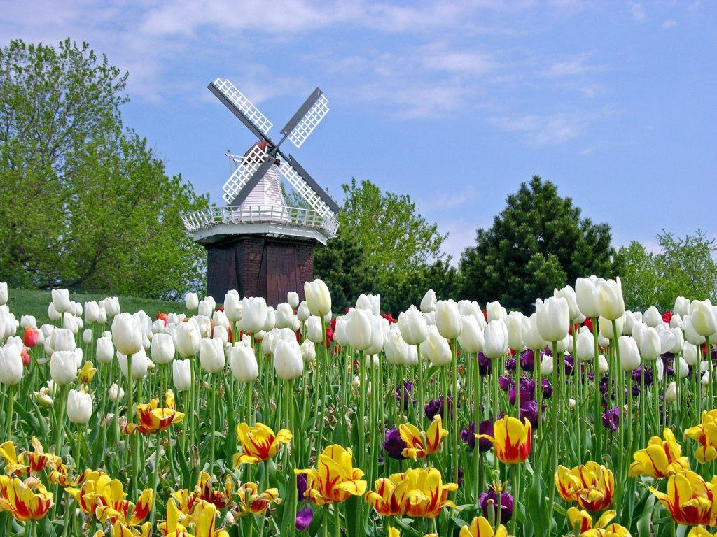
Du lịch qua tranh
Hoạt động cá nhân.
Nhiệm vụ: Nhìn hình ảnh đoán tên.
Tính điểm: 2đ/hình ảnh.
GV ghi điểm cho 3 HS trả lời đúng và nhanh nhất.
1
3
4
2
5

Slide 4
Du lịch qua tranh
1
Lễ hội thi đấu bò tót là một lễ hội truyền thống được tổ chức hàng năm tại Pamplona. Đây là lễ hội nổi tiếng của đất nước này. Hoạt động nổi tiếng nhất của lễ đấu bò kéo dài trong thời gian 8 ngày.

Slide 5
Du lịch qua tranh
2
Tháp Eiffel cao 300m với 81 tầng, được xây dựng vào năm 1887, đến năm 1889 thì hoàn thành. Công trình này được thiết kế bởi Gustave Eiffel – một kiến trúc sư người Pháp và nhóm cộng sự.

Slide 6

Du lịch qua tranh
3
Tháp nghiêng Pisa - thành phố Tuscany của nước Ý, được Unesco công nhận là di sản thế giới. Với chiều cao 56,70m và nghiêng 5,5 độ.

Slide 7
Du lịch qua tranh
4
Cung điện mùa là một công trình kiến trúc đồ sộ ngay Quảng trường St.Petersubrg, được xây dựng trên khuôn viên rộng hơn 90 nghìn mét vuông theo lệnh của Nữ hoàng Elizaveta I. Đây từng là nơi ở của các Nga hoàng, sau khi chế độ Nga hoàng sụp đổ Cung điện mùa đông trở thành nơi họp hành của Chính phủ lâm thời, và ngày nay thì là Bảo tàng nghệ thuật của St.Petersburg trưng bày hơn 3 triệu tác phẩm nghệ thuật vô giá của thế giới.

Slide 8
Du lịch qua tranh
5
Vườn hoa Keukenhof - vườn hoa lớn nhất thế giới (Hà Lan)

Slide 9
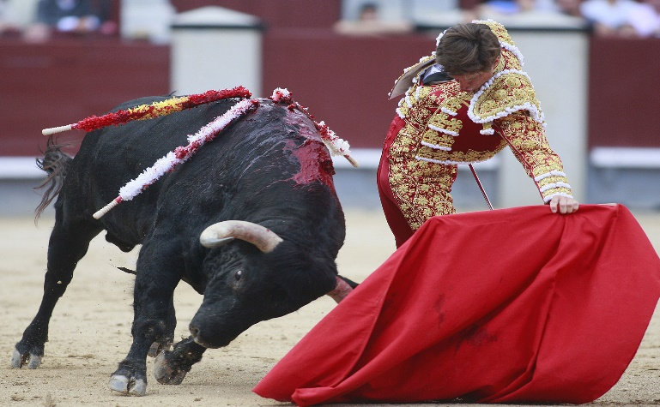
Du lịch qua tranh
1
4
3
Lễ hội đấu bò tót (Tây Ban Nha)
Cung điện mùa đông (Liên Bang Nga)
2
5
Tháp nghiêng Pisa (I-ta-li-a)
Tháp Eiffel (Tháp)
Vườn hoa Keukenhof - vườn hoa lớn nhất thế giới (Hà Lan)

Slide 10
Bài 1
VỊ TRÍ ĐỊA LÍ, ĐẶC ĐIỂM
TỰ NHIÊN CHÂU ÂU

Slide 11

MỤC TIÊU BÀI HỌC
Trình bày được đặc điểm vị tri địa lí, hình dạng và kích thước châu Âu.
Phân tích được đặc điểm các khu vực địa hình chính; phân hoá khí hậu; xác định được trên bản đồ các sông lớn; các đới thiên nhiên ở châu Âu.

Slide 12


NỘI DUNG BÀI HỌC
1. Vị trí địa lí, hình dạng, kích thước
2. Đặc điểm tự nhiên

Slide 13


1. VỊ TRÍ ĐỊA LÍ, HÌNH DẠNG, KÍCH THƯỚC

Slide 14

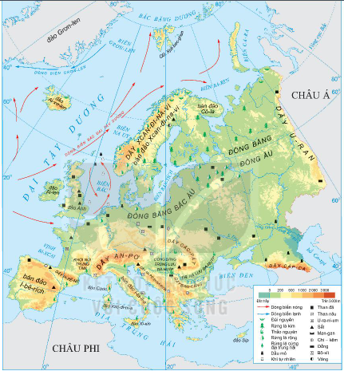


1. VỊ TRÍ ĐỊA LÍ, HÌNH DẠNG, KÍCH THƯỚC
Hoạt động cặp đôi
Lựa chọn 1 trong 2 gói câu hỏi
5 phút
Hình 1. Bản đồ tự nhiên Châu Âu

Slide 15

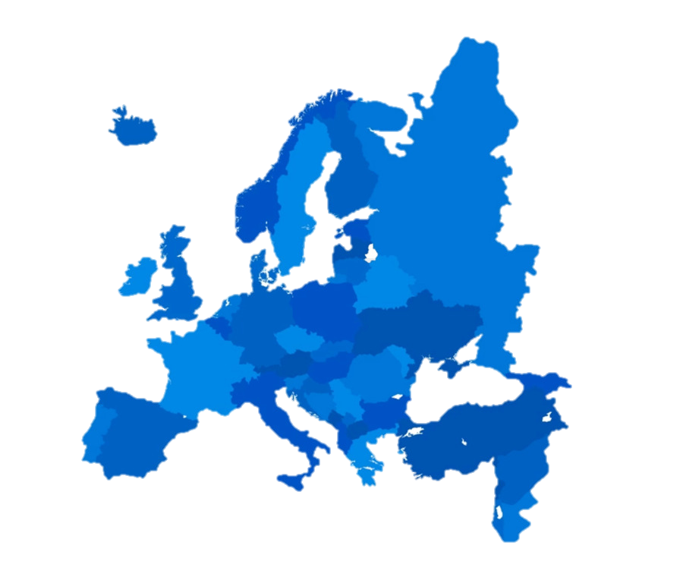
1. VỊ TRÍ ĐỊA LÍ, HÌNH DẠNG, KÍCH THƯỚC
Đọc thông tin trong mục 1 và quan sát hình 1.
Lựa chọn 1 trong 2 nhiệm vụ:
Nhiệm vụ | Yêu cầu
8 điểm | + Trình bày đặc điểm vị trí địa lí, hình dạng và kích thước châu Âu? + Kể tên các biển và đại dương bao quanh châu Âu?
10 điểm | + Hoàn thành nhiệm vụ 8 điểm. + Đánh giá 2 thuận lợi và 1 khó khăn do vị trí địa lí và phạm vi lãnh thổ Châu Âu.
Hình 1. Bản đồ tự nhiên Châu Âu

Slide 16


Truy cập link: để quay gọi tên HS
https://wheelofnames.com/vi/

Slide 17
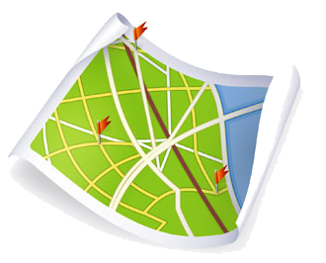
1. VỊ TRÍ ĐỊA LÍ, HÌNH DẠNG, KÍCH THƯỚC
VỊ TRÍ ĐỊA LÍ, TIẾP GIÁP
HÌNH DẠNG, KÍCH THƯỚC
Vị trí địa lí: Nằm ở phía tây lục địa Á - Âu, ngăn cách với châu Á bởi dãy núi U-ran. Phần lớn lãnh thổ nằm giữa các vĩ luvến 36°B và 71°B, chủ yếu thuộc đới ôn hòa của bán cầu Bắc.
Tiếp giáp: Phía bắc giáp Bắc Băng Dương, phía tây giáp Đại Tây Dương, phía nam giáp Địa Trung Hải và Biển Đen, phía đông giáp châu Á.
Hình dạng: Có đường bờ biển bị cắt xẻ mạnh, tạo thành nhiều bán đảo, biển, vũng vịnh ăn sâu vào đất liền.
Kích thước: Diện tích trên 10 triệu km².

Slide 18


1. VỊ TRÍ ĐỊA LÍ, HÌNH DẠNG, KÍCH THƯỚC
Đánh giá 2 thuận lợi và 1 khó khăn do vị trí địa lí và phạm vi lãnh thổ Châu Âu.
Hình 1. Bản đồ tự nhiên Châu Âu

Slide 19
2
ĐẶC ĐIỂM TỰ NHIÊN
a. Địa hình

Slide 20

a. Địa hình
Hoạt động nhóm: 6 nhóm
Nhiệm vụ:
+ Hoàn thiện phiếu học tập
+ Trình bày sản phẩm.
+ Chấm bài của nhóm được phân công.
Thời gian: 5 phút

Slide 21


Slide 22
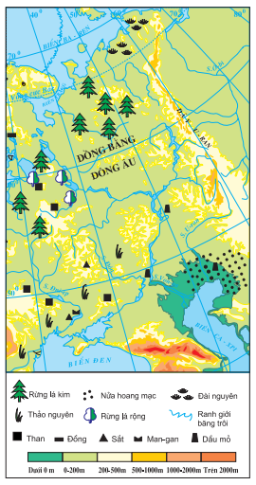
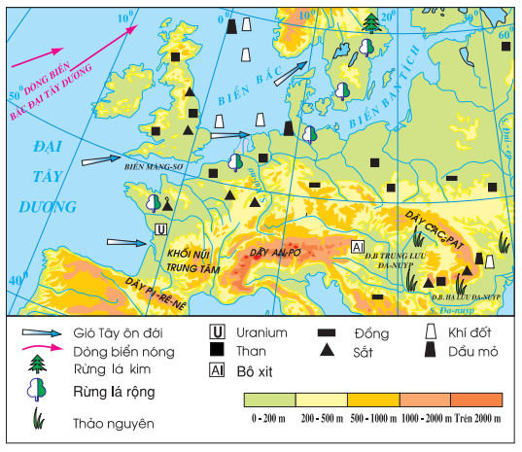
Lược đồ tự nhiên khu vực Đông Âu
Lược đồ tự nhiên khu vực Tây và Trung Âu

Slide 23
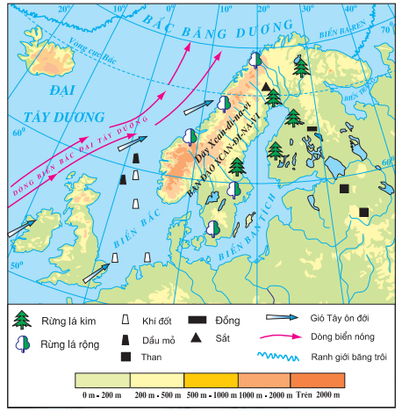
Lược đồ tự nhiên khu vực Bắc Âu

Slide 24
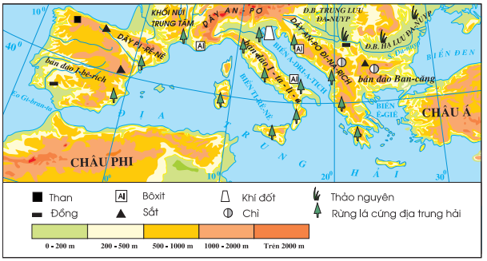
Lược đồ tự nhiên khu vực Nam Âu

Slide 25
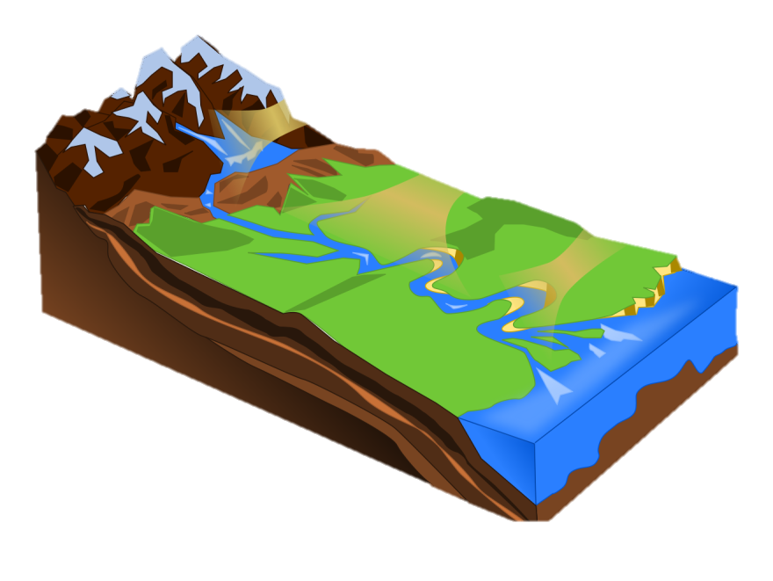
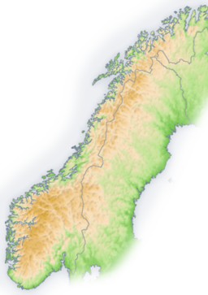
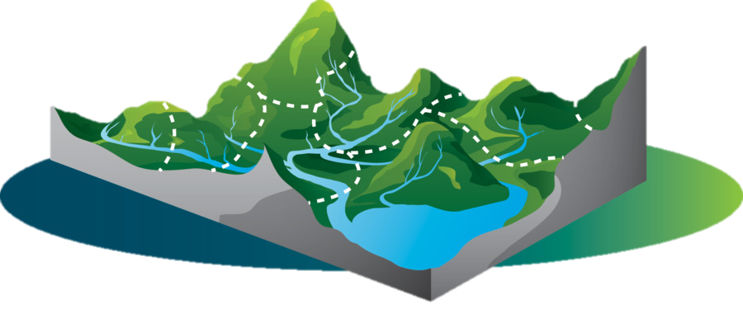
Oxygen diagram
a. Địa hình
Đồng bằng
Miền núi
Chiếm 2/3 diện tích châu lục. Các đồng bằng được hình hành do nhiều nguồn gốc khác nhau nên có đặc điểm địa hình khác nhau.
Một số đồng bằng: Bắc Âu, Đông Âu, Hạ lưu Đa-nuýp, Trung lưu Đa-nuýp,...
+ Núi già phân bố ở phía bắc và trung tâm châu lục; phần lớn có độ cao TB hoặc thấp.
+ Núi trẻ phân bố chủ yếu ở phía nam; phần lớn là các núi có độ cao trung bình < 2000 m.
Một số dãy núi: Xcan-đi-na vi, U-ran, An-pơ, Các-pát, Ban-căng,...

Slide 26

Oxygen diagram
Đồng bằng Đông Âu gồm các vùng đất cao, đồi thoải xem với các vùng đất thấp hoặc thung lũng rộng.
Đồng bằng trung lưu Đa-nuýp tưởng đối thấp và bằng phẳng (trừ phía tây).
Em có biết?

Slide 27
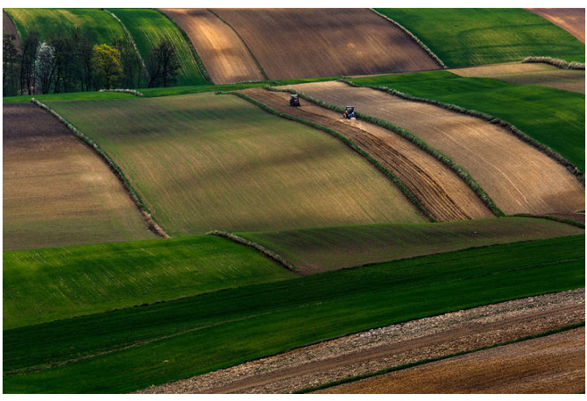

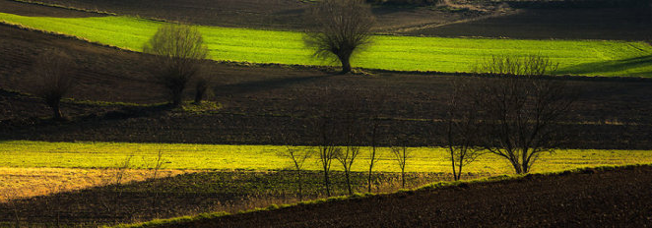
Lược đồ tự nhiên khu vực Đông Âu

Slide 28
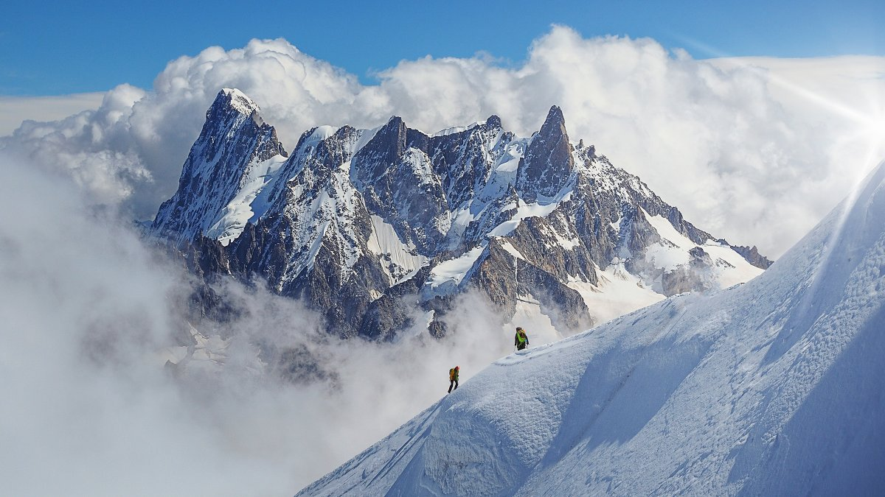
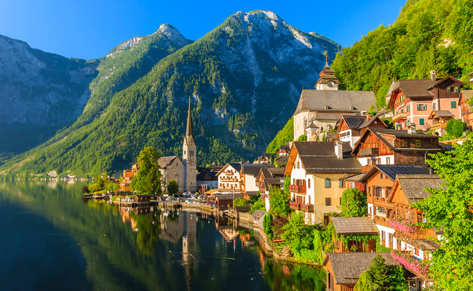
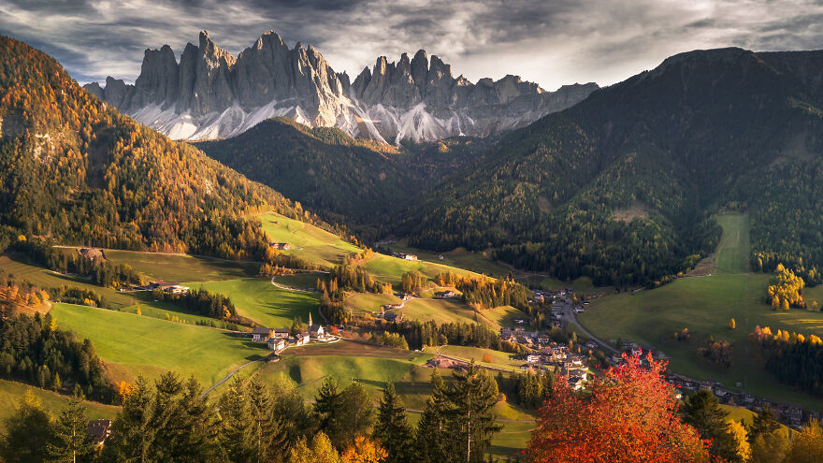
An - pơ là dãy núi cao nhất tại châu Âu, phía tây An-pơ bắt đầu từ TP Nice đi qua biển Bắc Italy, chạy qua miền nam của Thuỵ Sĩ, Liechtenstein, miền nam của nước Đức và dừng lại ở thung lũng Wien của Áo. Tổng chiều dài của dãy núi là 1.200 km. Thế núi vô cùng hùng vĩ, chiều ngang rộng 120-200 km, có nơi lên đến 300 km. Độ cao so với mặt nước biển vào khoảng 3.000 m.

Slide 29
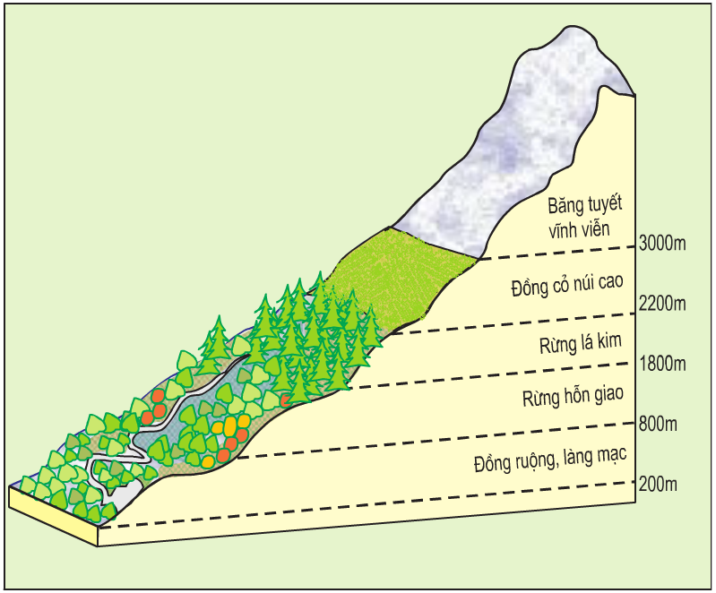
Ở dãy An-pơ, khí hậu thay đổi theo độ cao và hướng sườn. Đón gió mưa nhiều (phía Bắc)

Slide 30
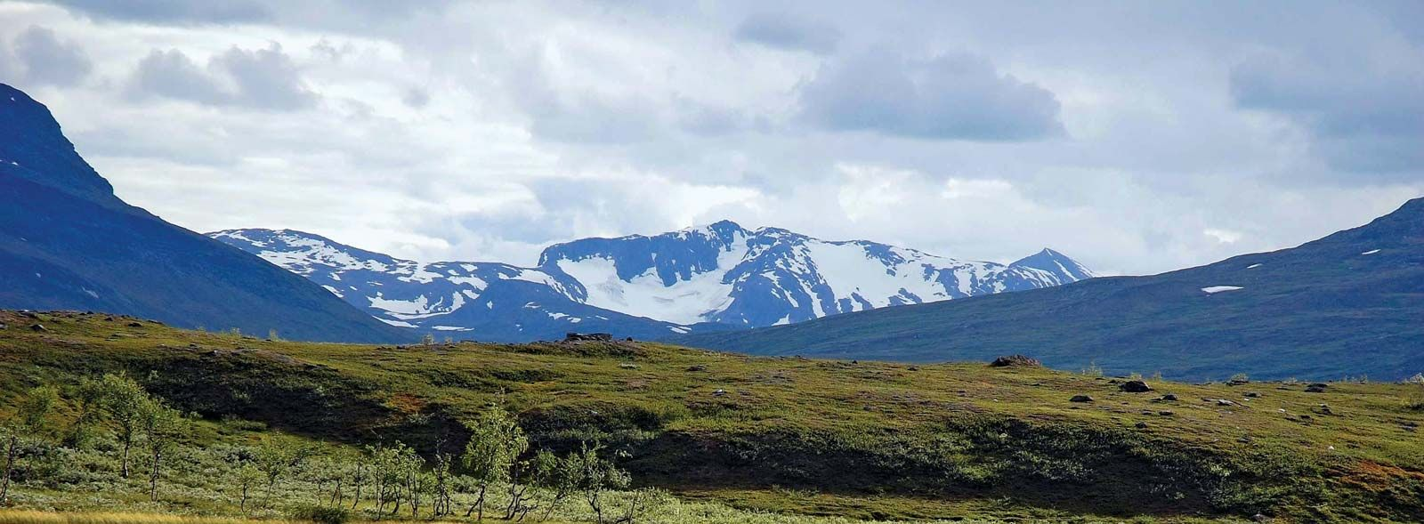
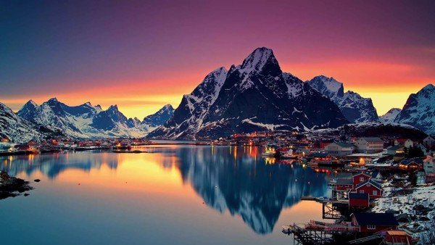
Lược đồ tự nhiên khu vực Bắc Âu
Dãy núi Scandinavi kéo dài suốt bán đảo Scandinavi. Các sườn phía tây trở nên dốc đứng quay ra biển Bắc và biển Na Uy, tạo thành các vịnh hẹp khoét sân vào đất liền, trong khi ở phía đông bắc, dãy núi dần dần uốn vào Phần Lan. Ở phía bắc, dãy núi này tạo thành biên giới thiên nhiên giữa Na Uy và Thụy Điển, có chỗ cao tới 2.000 m (6.600 ft) ở Vòng Bắc Cực. Dãy núi này chỉ vừa chạm vào vùng cực tây bắc của Phần Lan, nhưng ở phần mở rộng phía cực bắc ở Mũi đất Bắc Na Uy, nó không cao hơn các đồi bao nhiêu.

Slide 31
2
2. ĐẶC ĐIỂM TỰ NHIÊN
b, c. Khí hậu và sông ngòi

Slide 32
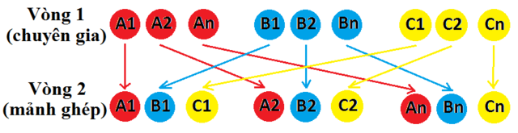
KỸ THUẬT MẢNH GHÉP

Slide 33



b,c. Khí hậu và sông ngòi
VÒNG CHUYÊN GIA
Cụm 1
Lối di chuyển
Cụm 2
Yêu cầu: Hoàn thiện phiếu học tập với các nhiệm vụ:
- Nhóm 1, 3, 5: Khí hậu.
- Nhóm 2, 4, 6: Sông ngòi.
Nhóm 1
Nhóm 4
Nhóm 2
Nhóm 5
Nhóm 3
Nhóm 6
Thời gian: 5 phút

Slide 34
b,c. Khí hậu và sông ngòi
VÒNG MẢNH GHÉP
Cụm 1
Lối di chuyển
Cụm 2
Số 1+2
Số 1+2
Số 3+4
Số 3+4
Số 5+6
Số 5+6

Slide 35
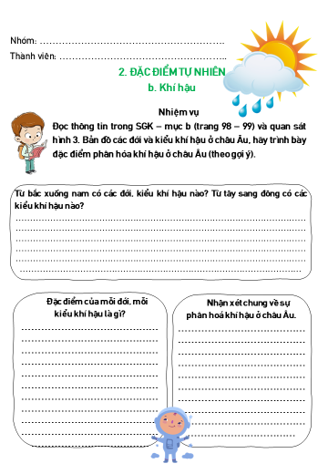
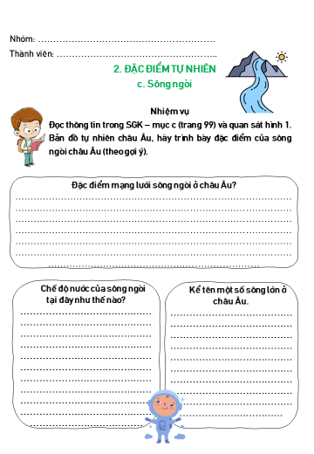

Slide 36



b, Khí hậu
Đại bộ phận lãnh thổ châu Âu có khí hậu ôn đới hải dương và ôn đới lục địa, một diện tích nhỏ ở phía bắc vòng cực có khí hậu hàn đới và phần phía nam có khí hậu địa trung hải.
Khí hậu có sự phân hóa từ bắc xuống nam và từ tây sang đông, bao gồm các đới và kiểu khác nhau: Đới KH cực và cận cực, đới KH ôn đới, đới KH cận nhiệt.
Khí hậu có sự phân hóa theo độ cao địa hình (vùng núi).

Slide 37



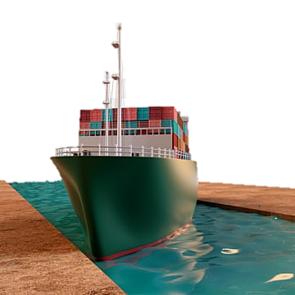
c. Sông ngòi
Sông ngòi có nguồn nước dồi dào.
Interest
Một số sông lớn: Vôn-ga, Đa – nuýp, Rai-nơ
Decision
Chế độ nước rất phức tạp.
Purchase
Hệ thống kênh đào ở châu Âu rất phát triển.

Slide 38
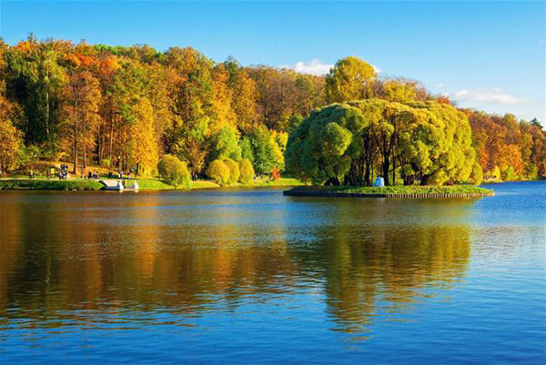
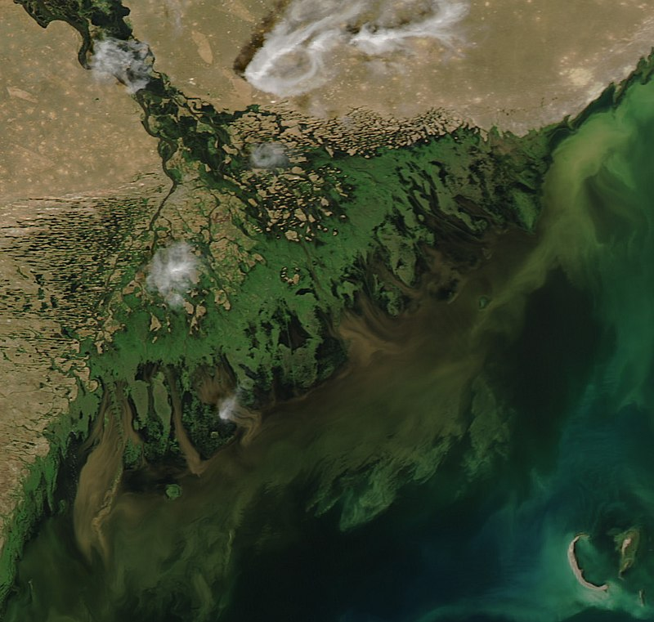

Em có biết?
Sông Vôn-ga (3690 km) là con sông dài nhất châu Âu, bắt nguồn từ đồi Van-đai và đổ vào hồ Ca-xpi

Slide 39
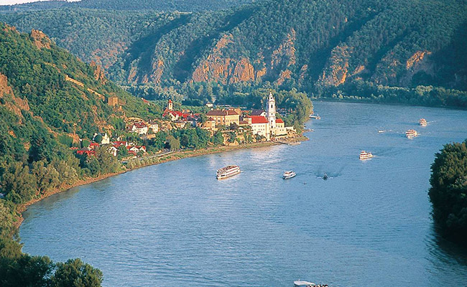
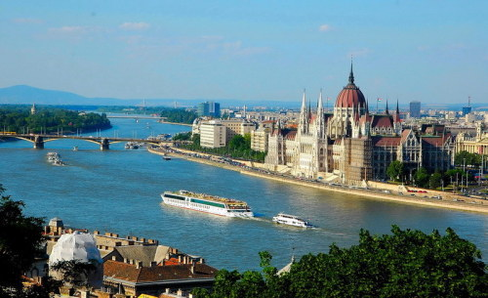
Em có biết?
Sông Đa-nuýp (2850 km) là con sông dài thứ 2, bắt nguồn từ sườn đông dãy núi Rừng Đen thuộc lãnh thổ Đức và đổ vào Biển Đen

Slide 40
Em có biết?
Sông Rai-nơ dài 1230 km bắt nguồn từ hồ trên dãy An-pơ thuộc Thụy Sỹ và đổ ra Biển Bắc

Slide 41



Hình thức: Khăn trải bàn (chia lớp thành 6 nhóm)
Yêu cầu: Trả lời câu hỏi: Vì sao phía tây châu Âu có khí hậu ấm áp và mưa nhiều hơn ở phía đông?
Thời gian:
2 phút ghi ý kiến cá nhân ra góc giấy
3 phút thống nhất nhóm.
1 phút trình bày sản phẩm nhóm

Slide 42
Phía tây châu Âu có khí hậu ấm áp và mưa nhiều hơn ở phía đông vì:
Vùng ven biển phía tây châu Âu chịu ảnh hưởng của biển mạnh hơn, đặc biệt có dòng biển nóng Bắc Đại Tây Dương làm cho nước biển và khí hậu châu Âu thêm ấm về mùa đông.
Hơi ấm và hơi cẩm của biển được gió Tây ôn đới thổi quanh năm đưa sâu vào trong đất liền, làm guamr bớt tính chất lục địa của khí hậu, không khí ẩm của biển khi đi sâu vào đất liền bị biến tình dần, ảnh hưowngr của biển càng đi sâu về phía đông và đông nam càng yếu đi. Vì thế, càng đi về phía tây, khí hậu châu Âu càng ấm áp, mưa nhiều và ôn hòa hơn.

Slide 43
2
ĐẶC ĐIỂM TỰ NHIÊN
d. Đới thiên nhiên

Slide 44
c. Đới thiên nhiên
GV chia lớp thành 6 nhóm, chuẩn bị trước từ ở nhà, lên lớp chỉ cho HS trình bày dạng lớp học phòng tranh
Dựa vào nội dung SGK (trang 99 – 100), hoàn thành bảng sau:
Đới thiên nhiên | Phân bố | Đặc điểm khí hậu | Thực vật và đất | Động vật
Đới lạnh
Đới ôn hoà

Slide 45
c. Đới thiên nhiên
Đới thiên nhiên | Phân bố | Đặc điểm khí hậu | Thực vật và đất | Động vật
Đới lạnh | Các đảo, quần đảo ở Bắc Băng Dương và một dải hẹp ở Bắc Âu | Hàn đới, quanh năm lạnh giá. | Chủ yếu là rêu, địa y, cây bụi. Mặt đất bị tuyết bao phủ quanh năm. | Một số loài chịu được lạnh.
Đới ôn hoà | Bắc Âu | Khí hậu lạnh và am ướt. | Chủ yếu là rừng lá kim. Nhóm đất điển hình là đất pốt dôn. | Da dạng về số loài và số lượng cá thể trong mỗi loài. Có các loài thú lớn: gấu nâu, chồn, linh miêu, chó sói, sơn dương,... cùng nhiều loai bò sát và các loài chim.
 | Tây Âu và Trung Âu | + Tây Âu có khí hậu ôn hoà, mùa đông ấm, mùa hạ mát, mưa nhiều. + Trung Âu có lượng mưa ít, mùa đông lạnh, mùa hạ nóng. | Thực vật có rừng lá rộng. Sầu trong lục địa là rừng hỗn hợp. Nhóm đất điển hình là đất rừng nâu xám.
 | Đông Nam Âu | Khí hậu mang tính chất lục địa, mưa ít. | Chủ yếu là thảo nguyên ôn đới. Đất điển hình là đất đen thảo nguyên ôn đới.
 | Nam Âu | Khí hậu cận nhiệt địa trung hải, mùa hạ nóng, khô; mùa đông ấm và có mưa. | Rừng và câv bụi lá cứng phát triển.

Slide 46

Phòng tranh:
Các đới thiên nhiên châu Âu

Slide 47


Slide 48


Chia lớp thành 6 nhóm.
Nhiệm vụ: Ghép các câu hỏi với câu trả lời phù hợp.
Thời gian: 4 phút.

Slide 49



, Châu Âu có 2 khu vực địa hình là
đồng bằng và miền núi
Châu Âu là một bộ phận của lục địa
Ranh giới tự nhiên giữa châu Á và châu Âu là
Á - Âu
Dãy núi Uran
Đại bộ phận lãnh thổ châu Âu có kiểu khí khậu
2
Ôn đới hải dương
Châu Âu chia thành mấy đới thiện nhiên?
Mùa đông lạnh, khô, mùa hạ nóng và ẩm, lượng mưa trung bình nhỏ là đặc điểm của kiểu khí hậu nào
Dòng sông có chiều dài loén nhất ở châu Âu là
Sông Vôn-ga
Ôn đới lục địa
10 triệu km²
Châu Âu có diện tích là

Slide 50
Lựa chọn nội dung ở cột A và cột B sao cho phù hợp
A | B
1. Khí hậu ôn đới hải dương | a. Gồm vùng ven biển Địa Trung Hải từ Bồ Đào Nha sang tận Hi Lạp.
2. Khí hậu cận nhiệt địa trung hải | b. Giáp Địa Trung Hải và Biển Đen.
3. Đới khí hậu cực và cận cực ở châu Âu | c. Gồm các dồng bằng thấp giữa vùng đồi núi ở phía nam và biển Bắc cùng biển Ban-tich ở phía bắc.
4. Đồng bằng Bắc Âu | d. Bao gồm các đảo, quần đảo ở Bắc Băng Dương và vùng phía bắc của châu Âu.
5. Phía nam châu Âu | e. Mùa hạ nóng, mùa đông không lạnh lắm, nhiệt độ trên 0⁰c, mưa vào thu đông.
6. Đới khí hậu cận nhiệt đới ở châu Âu | f. Mùa hạ mát, mùa đông không lạnh lắm, nhiệt độ > 0⁰c, mưa quanh năm và tưởng đối lớn.
1 – f; 2 – e; 3 – d; 4 – c; 5 – b; 6 - a

Slide 51
VẬN DỤNG
Sưu tầm những thông tin về khí hậu ở châu Âu hiện nay và viết một đoạn văn ngắn thể hiện tóm tắt những thông tin em sưu tầm được.
Sưu tầm những hình ảnh về sông ngòi hoặc đới thiện nhiên của châu Âu. Chia sẻ với các bạn.
VẬN DỤNG
Vẽ 1 bức tranh về thiên nhiên châu Âu theo trí tường tượng của em và giới thiệu bức tranh đó.
Em hãy lựa chọn thực hiện 1 trong 3 nhiệm vụ trên

Slide 52




SUY NGẪM SAU BÀI HỌC
điều em học được.
điều em còn thắc mắc.
đề xuất để giờ học hiệu quả hơn

Slide 53

Thank You

